Slide 1
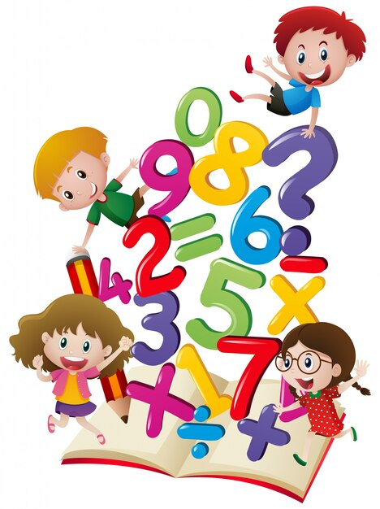
Математика
1 клас
Розділ V.
Числа 11-20
Урок 89
Віднімання виду 17 – 7, 17 – 10

Slide 2
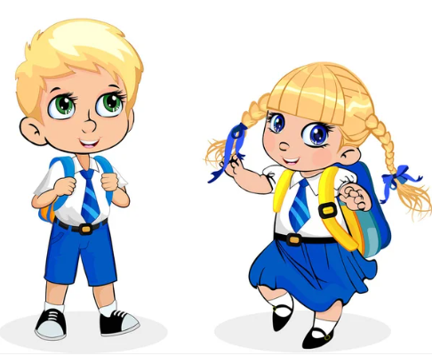
Організація класу
Дзвонить дзвоник,
не стихає,
Школярів усіх скликає:
«Гей, до класу поспішайте,
На місця свої сідайте!»

Slide 3
Лічба від 1 до 20 і назад
Прочитай числа першого ряда. Як вони називаються? Чому?
Прочитай числа другого ряда. Як вони називаються? Чому?
Яке число починає натуральний ряд чисел?
Яке число закінчує перший десяток? Другий десяток?

Slide 4
Усне опитування
Яке число передує числу 12?
Яке число наступне після числа 14?
Назвіть «сусідів» числа 13.
Яке число знаходиться між числами 11 і 13?
Яке число на 1 більше 15?
Яке число менше 20 на 1?
Назвіть числа більші за 10, менші за 13.
Які числа більші за 12, менші за 15?
Що означає цифра 1 у записі числа 16? Що означає цифра 6?

Slide 5
Десятковий склад чисел 11 – 20
1
дес.
1 од.
1
дес.
6 од.
2
дес.
0 од.
11
16
20

Slide 6
Математичний диктант
Запишіть суму чисел 10 і 3.
Запишіть різницю чисел 10 і 3.
На скільки 14 більше 13?
На скільки 6 менше 10?
Збільшіть 14 на 1.
Зменшіть 20 на 1.
Перший доданок 2, другий доданок 10.
Зменшуване 19, від’ємник 1. Обчисліть різницю.
До якого числа слід додати 3, щоб отримати 8?
Яке число знаходиться між числами 13 і 15?
13
7
1
4
15
19
12
18
14

Slide 7
Повідомлення теми та завдань уроку
Сьогодні на уроці ми будемо віднімати
десятки й одиниці від двоцифрових чисел.
Розв'язувати задачу на знаходження суми.

Slide 8
Вивчаю нове
Одиниці віднімаємо, від одиниць.
17 – 7 =
10
Підручник.
Сторінка
82

Slide 9
Робота у посібнику. Вивчаю нове
Один десяток віднімаємо від десятка.
17 – 10 = 7
Підручник.
Сторінка
82

Slide 10
Зменш на 10 кожне число в таблиці
–10
12
11
10
9
8
7
6
5
4
3
2
1
19
11
18
12
13
15
17
9
1
8
2
3
5
7
Скільки градусів покаже термометр, якщо температура підвищиться
на 2 градуси?
10 + 2 =
12
Підручник.
Сторінка
82

Slide 11
Розв’язую задачі
Маркіян розмістив у альбомі
10 світлин з відпочинку на морі та 5 світлин зі змагань із футболу.
І – 10 св.
ІІ – 5 св.
? св.
Скільки світлин всього розмістив Маркіян в альбомі?
(св.)
Відповідь: 15 світлин всього.
Підручник.
Сторінка
82

Slide 12
Робота в зошиті
10
13 – 3 =
10
18 - 2 + 3 =
13
10
13 – 10 =
3
17 - 7 + 10 =
20
5
14 – 4 =
10
15 - 10 + 5 =
10
9
14 – 10 =
4
19 - 10 + 1 =
10

Slide 13
Сьогодні
26.02.2024
Фізкультхвилинка

Slide 14
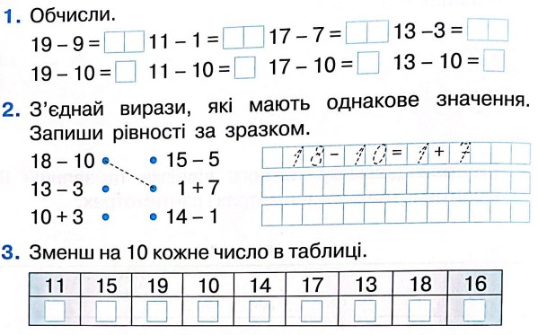
Робота в зошиті
Сторінка
14

Slide 15
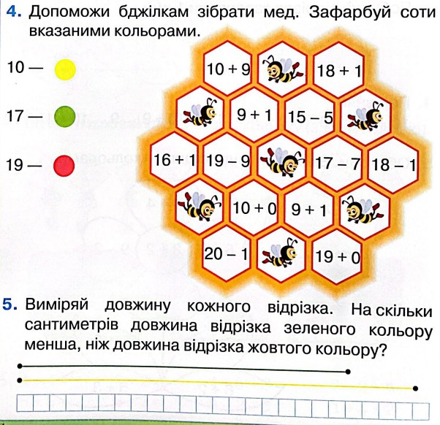
Робота в зошиті
Сторінка
14

Slide 16
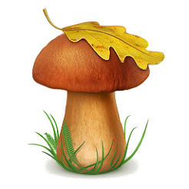
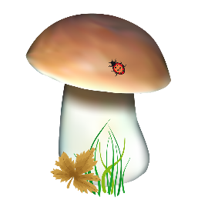
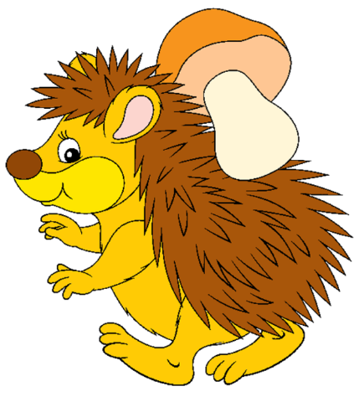
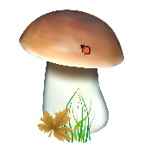
Гра «Допоможи їжачку»
16 – 6 =
10
14 – 10 =
4
14 – 4 =
10
17 – 10 =
7
17 – 7 =
10

Slide 17
Online завдання
Відскануй QR-код або натисни жовтий круг!

Slide 18
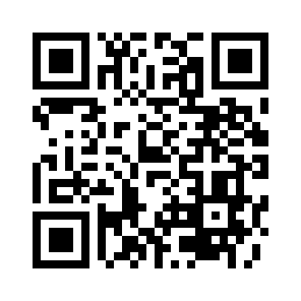
Online завдання
Відскануй QR-код або натисни жовтий круг!

Slide 19
Рефлексія. «Ранець-м'ясорубка-кошик»
Корисні
знання
Над цим варто замислитися
Це мені потрібно

